Slide 1
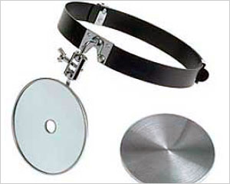
Профессия Врач-отоларинголог
Презентация выполнена:
Сырчина Светлана Анатольевна
Сырчина Диана, 7 «Б» класс
МБОУ СОШ №1 им. В.И. Сурикова

Slide 2
Самая гуманная профессия в мире
«Профессия врача – подвиг. Она требует самоотверженности, чистоты духа и чистоты помыслов».
Чехов Антон Павлович

Slide 3
Главная миссия врача - проконтролировать здоровье, предупредить и вылечить болезни связанные с органами чувств человека.
«После окончания школы, передо мной не стоял выбор - куда пойти учиться? какую профессию выбрать? Мечта детства – стать врачом. Профессия врача всегда считалась почетной. После окончания Красноярского медицинского института я пошла работать в поликлинику лор – врачом».

Slide 4
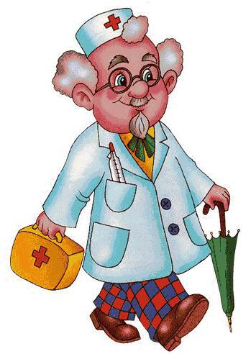
Кто же такой ЛОР и что он лечит?

Slide 5
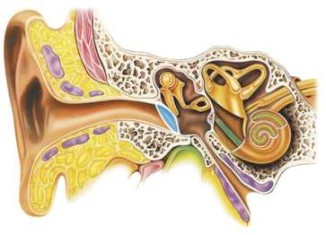
Отоларинголог – специалист по лечению болезней уха, горла и носа (лор-врач, врачом "ухо-горло-нос").
От греч. Otorhinolaryngologia
ot[os] - ухо; rhin[os] - нос;
laryng[os] - гортань; logos - учение.

Slide 6
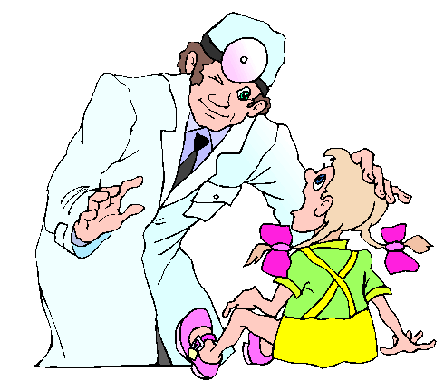
Отоларинголог – врач, специалист по лечению болезней уха, горла и носа. В разговорной речи такого специалиста называют лор - врачом или ещё проще – врачом ухо –горло -нос.
Заболело ушко, горлышко першит,
Да ещё вдобавок, носик мой сопит.
«Что ж придётся выписать укол» -
Скажет мне грустно доктор ЛОР

Slide 7
Особенности профессии
Чтобы поставить точный диагноз и назначить лечение, врач использует разные методы.
Во-первых, осматривает больной орган;
Во – вторых, если нужно, назначает рентген, компьютерную томографию, аудиометрию (измерение уровня слуха) и др.

Slide 8
Специализация:
Лор - медицина имеет внутри себя ещё более узкие специальности, и врачи могут специализироваться в них.
Сурдология – выявляет и лечит снижение слуха. Специалист в этой области называется сурдологом.
Фониатрия – специализируется на лечении голосового аппарата. Врач называется фониатром.
Отоневрология – дисциплина на стыке отоларингологии и неврологии – лечит поражения вестибулярного, слухового и обонятельного анализаторов, параличи гортани, глотки и мягкого неба при болезнях и травмах головного мозга. Врач – отоневролог.

Slide 9
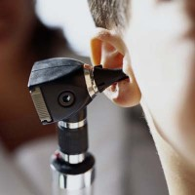
Рабочее место
Лор – врачи работают в поликлиниках, больницах, специализированных клиниках, научно исследовательских и научно-практических центрах.
Проблемы с лор - органами так часто встречаются, что врачи этого профиля востребованы и в частных (платных) клиниках. Узкие специалисты (сурдологи, фониатры и др.) работают в специализированных кабинетах, центрах и клиниках.

Slide 10
Важные качества:
Для лор - врача очень важны:
ответственность,
хороший интеллект и склонность к самообразованию,
уверенность в своих силах,
сочувствие к пациентам в сочетании с решительностью.
склонность к работе руками, хорошая моторика
коммуникабельность
терпение
выдержка
наблюдательность
аккуратность

Slide 11
Знания и навыки:
Помимо анатомии, физиологии, биохимии,фармакологии и других общемедицинских дисциплин,
лор - врач должен досконально знать
систему лор-органов, владеть методиками диагностики и лечения, уметь пользоваться специальным оборудованием, проводить различные манипуляции (от извлечения вишнёвой косточки из носа до сложной операции на ухе).

Slide 12
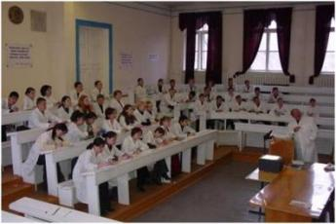
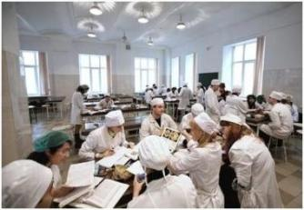
Где получить профессию?
Чтобы стать врачом-отоларингологом, нужно получить высшее медицинское образование со специализацией «Отоларингология» или пройти по этой специальности послевузовскую подготовку.

Slide 13
Удачи в выборе правильной профессии!

